Slide 1
PROCESSUS de RETRO INGÉNIERIE avec SysML
Travaux issus du groupe de travail
Education Nationale/AFIS

Slide 2
Peut être présente avec les anciens descripteurs
Dans le cas de systèmes didactisés, le système à considérer reste le « vrai » système qui a une vraie mission et qui rend des vrais services
Peut être partiel en fonction des exploitations pédagogiques

Slide 3
Processus de rétro-ingénierie
la rÉtro-ingÉnierie d’un systÈme
C’est un processus complexe qui permet par l’étude d’un système existant de décrire son fonctionnement et sa structure à travers un modèle.
Il s’agit alors de pouvoir par exemple :
Comprendre le fonctionnement externe et interne du système ;
Connaître les relations du système avec son environnement ;
Connaître la mission et la finalité du système ;
Identifier les solutions retenues ;
Evaluer son bon fonctionnement ;
Le modifier ;
Le maintenir ;

Slide 4
Processus de rétro-ingénierie
OBJECTIFS
Obtenir la modélisation SysML la plus complète possible d’un système existant, conformément à une démarche d’Ingénierie Système, à partir du système seul et/ou de documents techniques existants.
Obtenir une modélisation SysML permettant une exploitation pédagogique avec les élèves, compréhensible par tous.

Slide 5
Processus de rétro-ingénierie
UNE DÉmarche gÉnÉrale pour la rÉtro-ingÉnierie
Décrire le contexte
Définir la mission
Définir les cas d’utilisation
Décrire la structure interne
Décrire la structure hiérarchique
Décrire les interactions du système
Décrire les états du système
Décrire les échanges avec les sous-systèmes
Décrire les états des sous-systèmes
Décrire l’architecture logique
Définir les exigences système
Associer les exigences système
Démarche non linéaire mais itérative
Pour chaque activité de rétro,
on peut indiquer les sources d'information : plaquette commerciale produit, documents techniques à disposition, photos, le système que l’on peut démonter pour l'analyser etc.

Slide 6
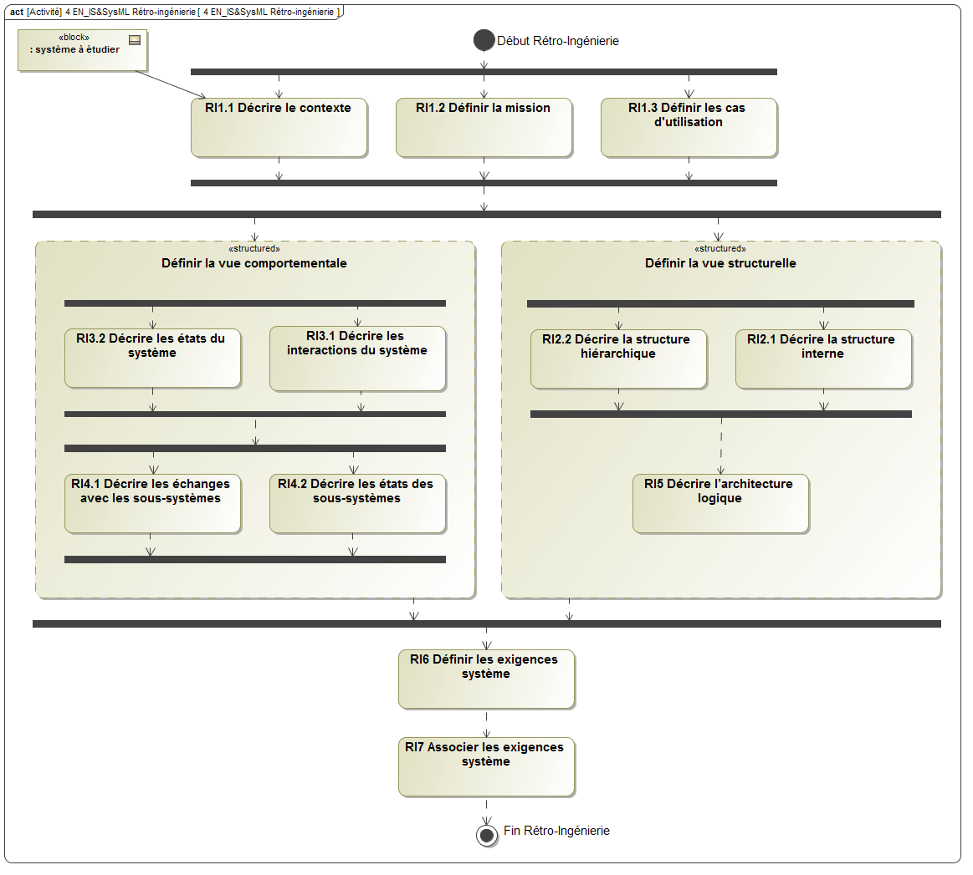
Une démarche pour la rétro-ingénierie
Processus de rétro-ingénierie

Slide 7
Un exemple de trajectoire pour la rétro-ingénierie
Processus de rétro-ingénierie

Slide 8
Processus de rétro-ingénierie

Slide 9
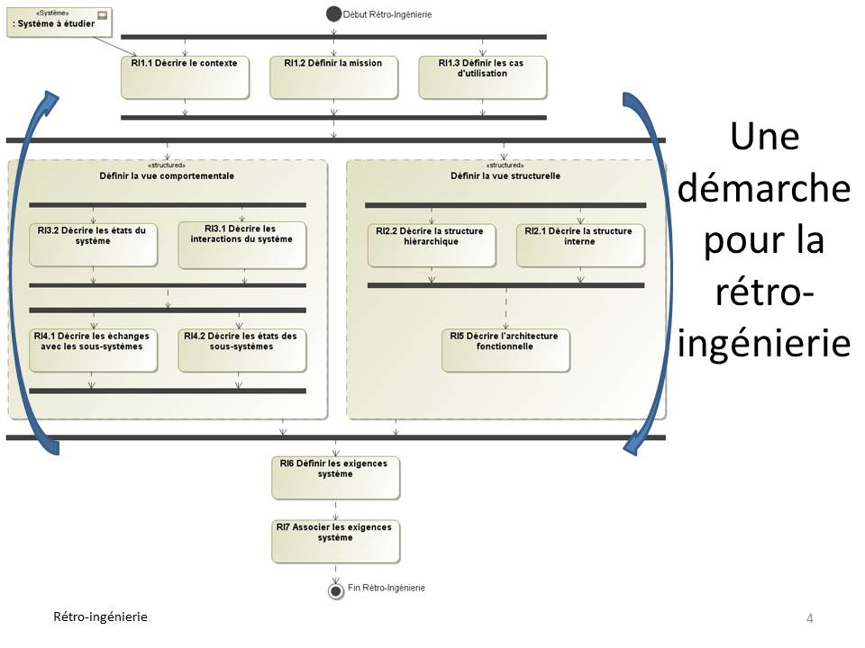
Processus de rétro-ingénierie : Activité RI1.1– DÉcrire le contexte
Décrire le contexte pour la phase de vie où le système est exploité (utilisation).
Le contexte permet :
→ d’expliciter l’environnement dans lequel évolue le système.
d’identifier les éléments en interaction avec le système: les acteurs humains et autres éléments (autres systèmes de l’environnement).
permet aussi de délimiter le système étudié (frontière)
La mise en oeuvre du système, si elle est possible, permettra d'en appréhender le contexte de manière précise.

Slide 10
Processus de rétro-ingénierie : Activité RI1.1– DÉcrire le contexte
Le questionnement peut être le suivant :
Dans quel cas le système est-il utilisé (phase de vie) ?
Qui sont les acteurs (utilisateurs, autres systèmes, …) ?
Formalisation : un ou plusieurs diagrammes de définition de bloc (BDD SysML) :
Reportez-vous à l’activité DBPP1 du processus technique 1 pour savoir faire un diagramme de contexte.
Qu'est-ce que j'en déduis ? Qu'est-ce que j'induis ? Qu'est-ce que je suppose ?

Slide 11
Processus de rétro-ingénierie

Slide 12
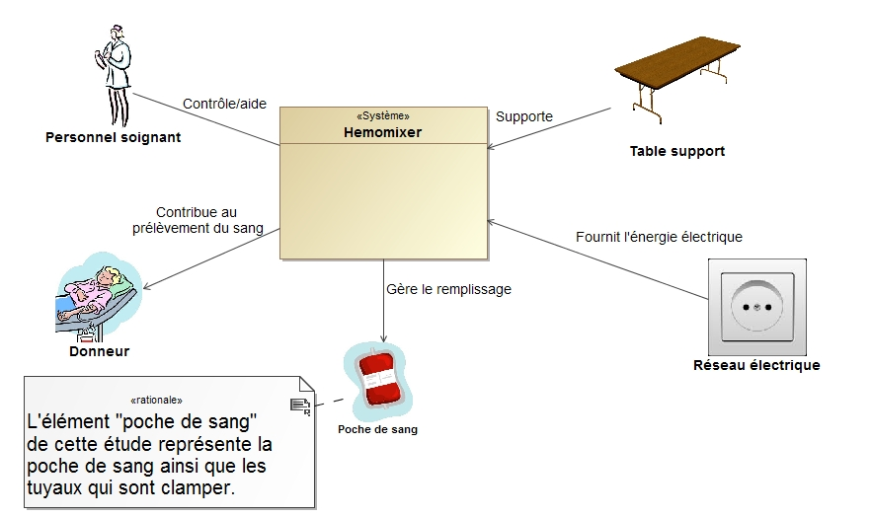
Processus de rétro-ingénierie
Contexte en phase don du sang
J’en déduis l’existence d’interactions du système.

Slide 13
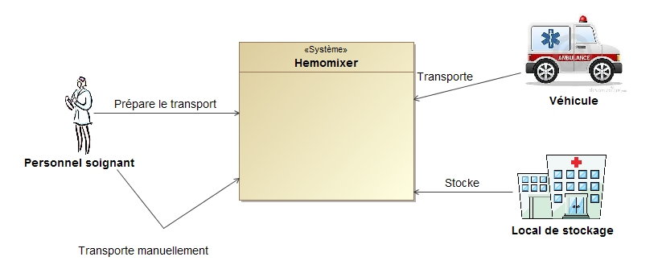
Processus de rétro-ingénierie
Contexte en phase transport et stockage

Slide 14
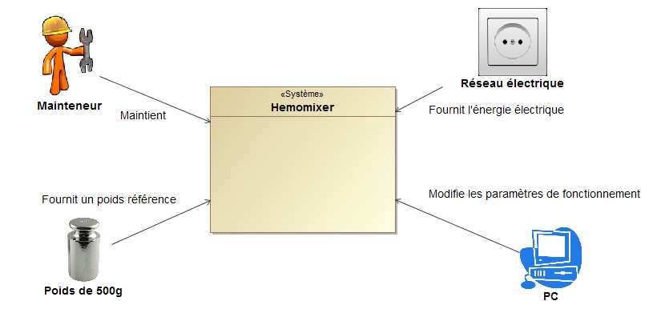
Processus de rétro-ingénierie
Contexte en phase maintien en condition opérationnelle

Slide 15
Processus de rétro-ingénierie : Activité RI1.2 : DÉfinir la mission
La mission principale du système est l’ensemble des services rendus par le système.
Complément : préciser la finalité recherchée et le problème auquel répond le système étudié.
(si on connait l’origine du système)

Slide 16
Processus de rétro-ingénierie : Activité RI1.2 : DÉfinir la mission
Le questionnement peut être le suivant :
A quoi sert ce système (mission) ?
Pourquoi l’avoir fait (finalité) ?
Quel est le problème que l’on a voulu
solutionner ?
Formalisation de la mission, de la finalité et du problème :
un diagramme d’exigences
voir DBPP1 du processus technique 1.
Qu'est-ce que j'en déduis ? Qu'est-ce que j'induis ? Qu'est-ce que je suppose ?

Slide 17
Processus de rétro-ingénierie

Slide 18
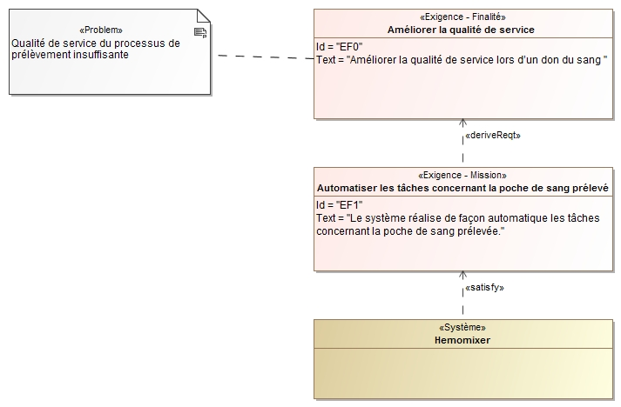
Processus de rétro-ingénierie
Ce diagramme est provisoire, il pourra évoluer au fur et à mesure de l’étude de rétro-ingénierie.
Problème – Finalité – Mission – Système

Slide 19
Processus de rétro-ingénierie : Activité RI1.3 – DÉfinir les cas d’utilisation
Dans le contexte défini, pour chaque phase de vie , on définit les services rendus par le système.
En général, la mission principale du système se retrouve souvent dans le cas d’utilisation principal de la phase exploitation.
Le questionnement peut être le suivant :
Quels en sont les usages (cas d’utilisation) ?
Formalisation : un diagramme de cas d’utilisation (UCD SysML)
reportez vous à DBPP3 du processus technique 1
Qu'est-ce que j'en déduis ? Qu'est-ce que j'induis ? Qu'est-ce que je suppose ?

Slide 20
Processus de rétro-ingénierie

Slide 21
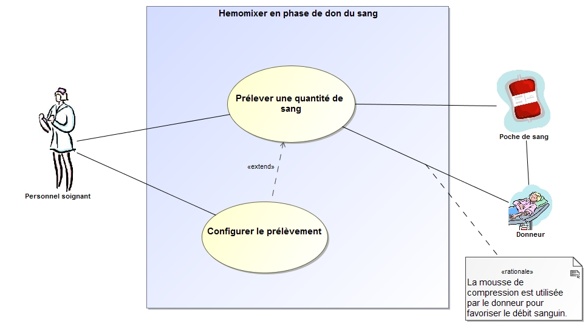
Processus de rétro-ingénierie
Cas d’utilisation en phase de don du sang (exploitation)
Un diagramme des cas d’utilisation pour chacun des contextes des phases de vie du système

Slide 22
Processus de rétro-ingénierie DÉCRIRE la vue structurelle
L’architecture physique d’un système représente sa structure matérielle : composition et organisation.
Deux catégories d’éléments possibles :
Les composants : entités élémentaires, que le modélisateur considère comme une entité non décomposable ;
Les sous-systèmes : éléments décomposables, pouvant être composés d’autres sous-systèmes et/ou de composants.

Slide 23
Processus de rétro-ingénierie DÉCRIRE la vue structurelle
Le questionnement peut être le suivant :
Comment c’est fait et avec quoi (sous-système, composant) ?
Cette activité est formée de trois sous-activités permettant :
de définir l’organisation des éléments en décrivant les flux échangés : Le diagramme de bloc interne (IBD) est utilisé ;
de définir la structure hiérarchique : vision hiérarchisée des composants regroupés au sein d’entités fonctionnelles (sous-systèmes Le diagramme de définition de bloc (BDD) est utilisé ;
de définir l’architecture logique.
Les deux premières activités sont deux entrées possibles.

Slide 24
Processus de rétro-ingénierie : Activité RI2.1 – DÉcrire lA structure interne
Objectifs :
→Représenter l’architecture interne du système étudié.
→Représenter les flux échangés par les éléments (ports et interfaces).
Formalisation : un diagramme de bloc interne (IBD) (Il faut définir les ports et les interfaces de chaque élément)
« L’ouverture » voir le démontage du système, si c’est possible, permettra de mieux définir la structure.
Qu'est-ce que j'en déduis ? Qu'est-ce que j'induis ? Qu'est-ce que je suppose ?

Slide 25
Processus de rétro-ingénierie

Slide 26
Processus de rétro-ingénierie
Structure interne de l’automate de prélèvement
J’en déduis l’existence d’interactions entre éléments

Slide 27
Processus de rétro-ingénierie : Activité RI2.2 – DÉcrire lA structure hiÉrarchique
objectif :
Représenter la structure d’un système, composé d’éléments de manière hiérarchique.
(Chaque élément peut être décomposé jusqu’à obtenir uniquement des composants)
Le niveau de décomposition est en fonction de l’objectif du modélisateur (il est recommandé de ne pas décomposer trop finement)
Formalisation : un diagramme de définition de bloc (BDD)
Qu'est-ce que j'en déduis ? Qu'est-ce que j'induis ? Qu'est-ce que je suppose ?
2 procédés :
-> manière descendante (décomposition d’un sous-système en éléments)
-> manière ascendante (regroupement d’éléments pour former un sous-système).

Slide 28
Processus de rétro-ingénierie

Slide 29
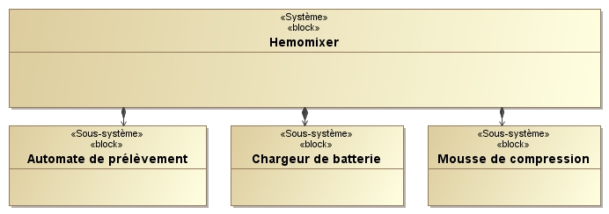
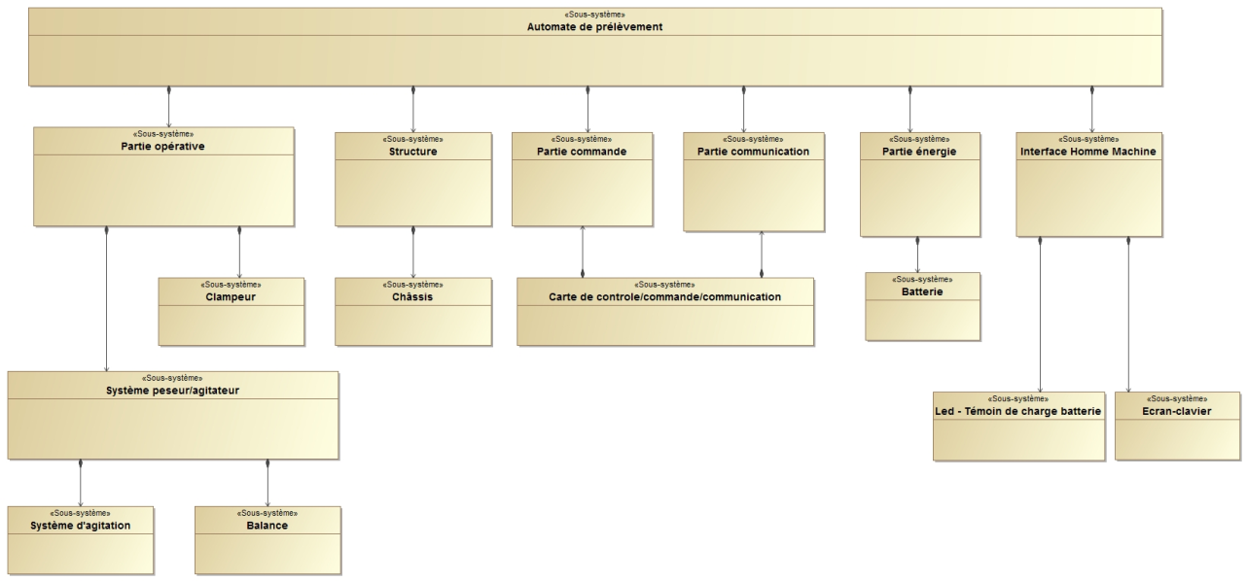
Processus de rétro-ingénierie
Structure hiérarchique de l’hemomixer
J’en déduis le modèle structurel de mon système
Structure hiérarchique de l’Automate de prélèvement

Slide 30
Processus de rétro-ingénierie DÉcrire lA vue comportementale
Il s’agit ici de décrire la mission du système.
Cette activité doit permettre, pour chaque scénario d’utilisation, et donc pour chaque cas d’utilisation, de :
Décrire les interactions entre le système étudié et son environnement (diagrammes de séquence) ;
Décrire les états du système au cours du scénario, (diagrammes d’état).
Le questionnement peut être le suivant :
Comment ça marche et dans quel ordre (opération, état) ?

Slide 31
Processus de rétro-ingénierie : Activité RI3.1 – DÉcrire les intéractions du système
Objectif :
Décrire les interactions du système (boîte noire) avec son environnement, pour chaque cas d’utilisation.
Formalisation : un (des) diagrammes de séquence (système)
Qu'est-ce que j'en déduis ? Qu'est-ce que j'induis ? Qu'est-ce que je suppose ?
La mise en œuvre du système et sa documentation permettront de mieux définir les interactions du système.

Slide 32
Processus de rétro-ingénierie

Slide 33
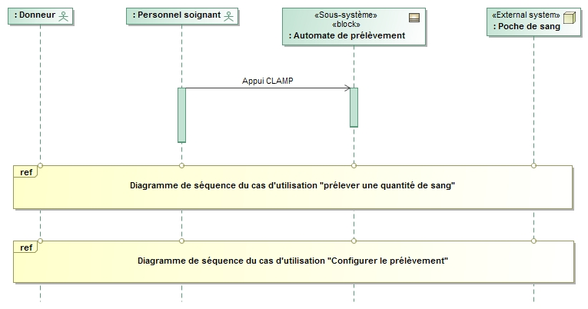
Processus de rétro-ingénierie
Première phase : référence aux cas d’utilisation
Interactions en phase de don du sang

Slide 34
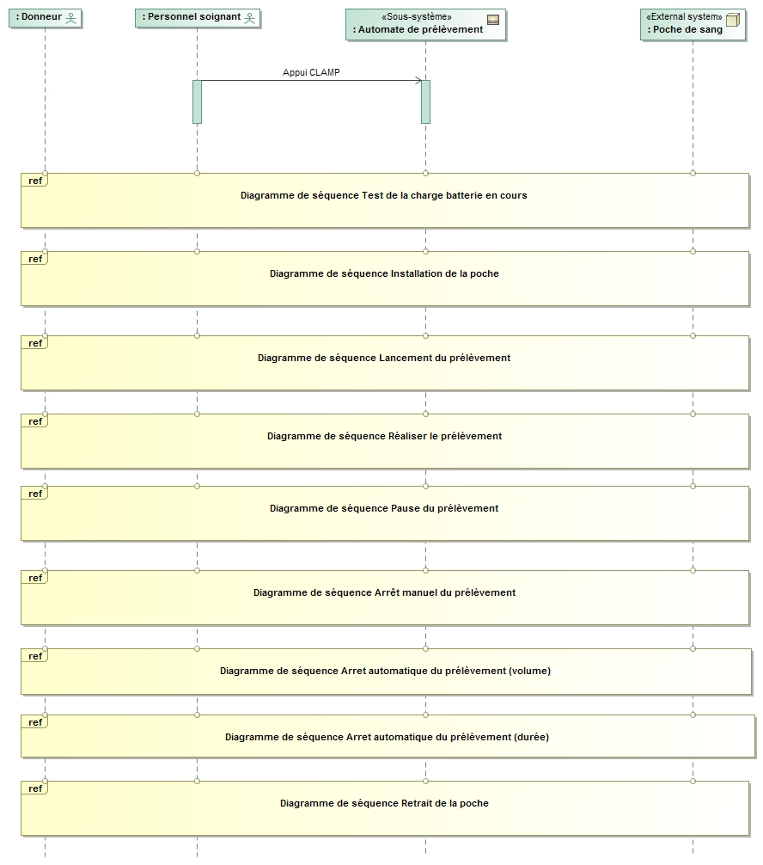
Processus de rétro-ingénierie
Interactions : « prélever une quantité de sang »
Deuxième phase : interactions d’un cas d’utilisation découpé en références

Slide 35
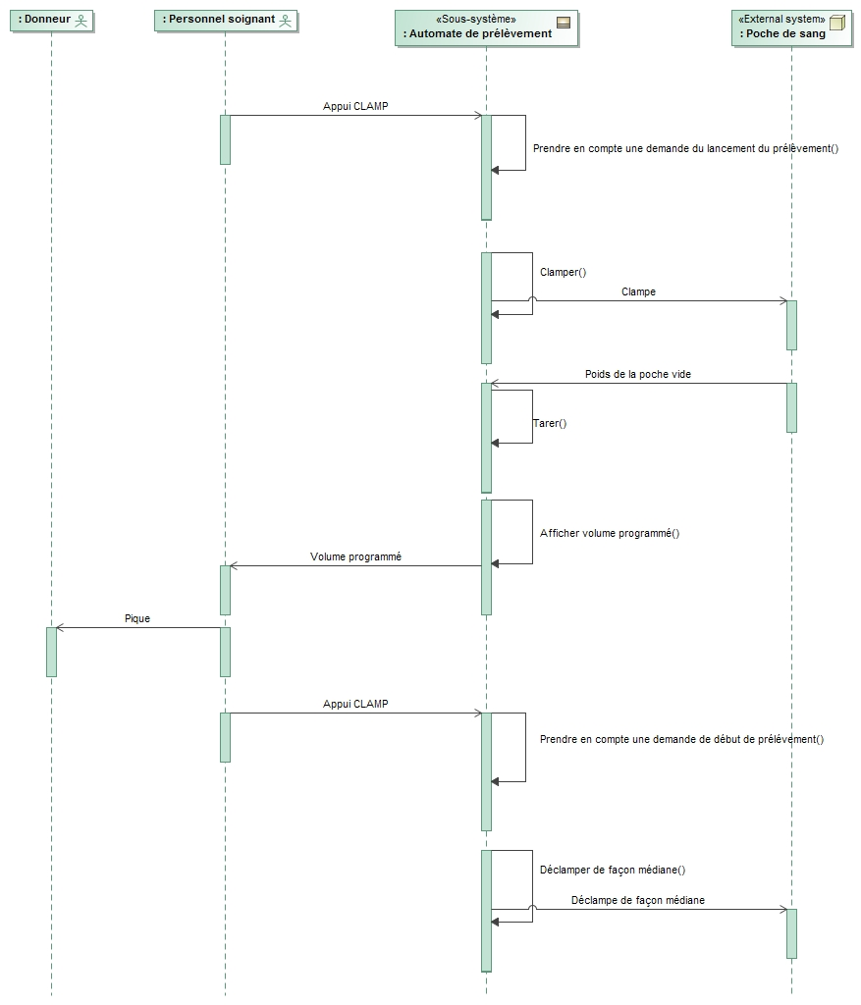
Processus de rétro-ingénierie
Interactions : « Lancement du prélèvement »
Troisième phase : interactions d’une référence
J’en déduis les opérations et les signaux reçus de l’automate de prélèvement

Slide 36
Processus de rétro-ingénierie : Activité RI3.2 – DÉfiniR Les États du systÈme
Objectif :
→Identifier les états du système (boite noire)
→ Idendifier les conditions de passage entre les états suivant les scénarios opérationnels (modes de marche, …)
Formalisation : un diagramme d’état « système »,
chaque cas d’utilisation identifié est formalisé par un état du système (SMD SysML) :
Les états supplémentaires comme « En veille » ou « Attente », ou « Initialisation en cours », « Arrêt d’urgence en cours » peuvent être définis.
Qu'est-ce que j'en déduis ? Qu'est-ce que j'induis ? Qu'est-ce que je suppose ?

Slide 37
Processus de rétro-ingénierie

Slide 38
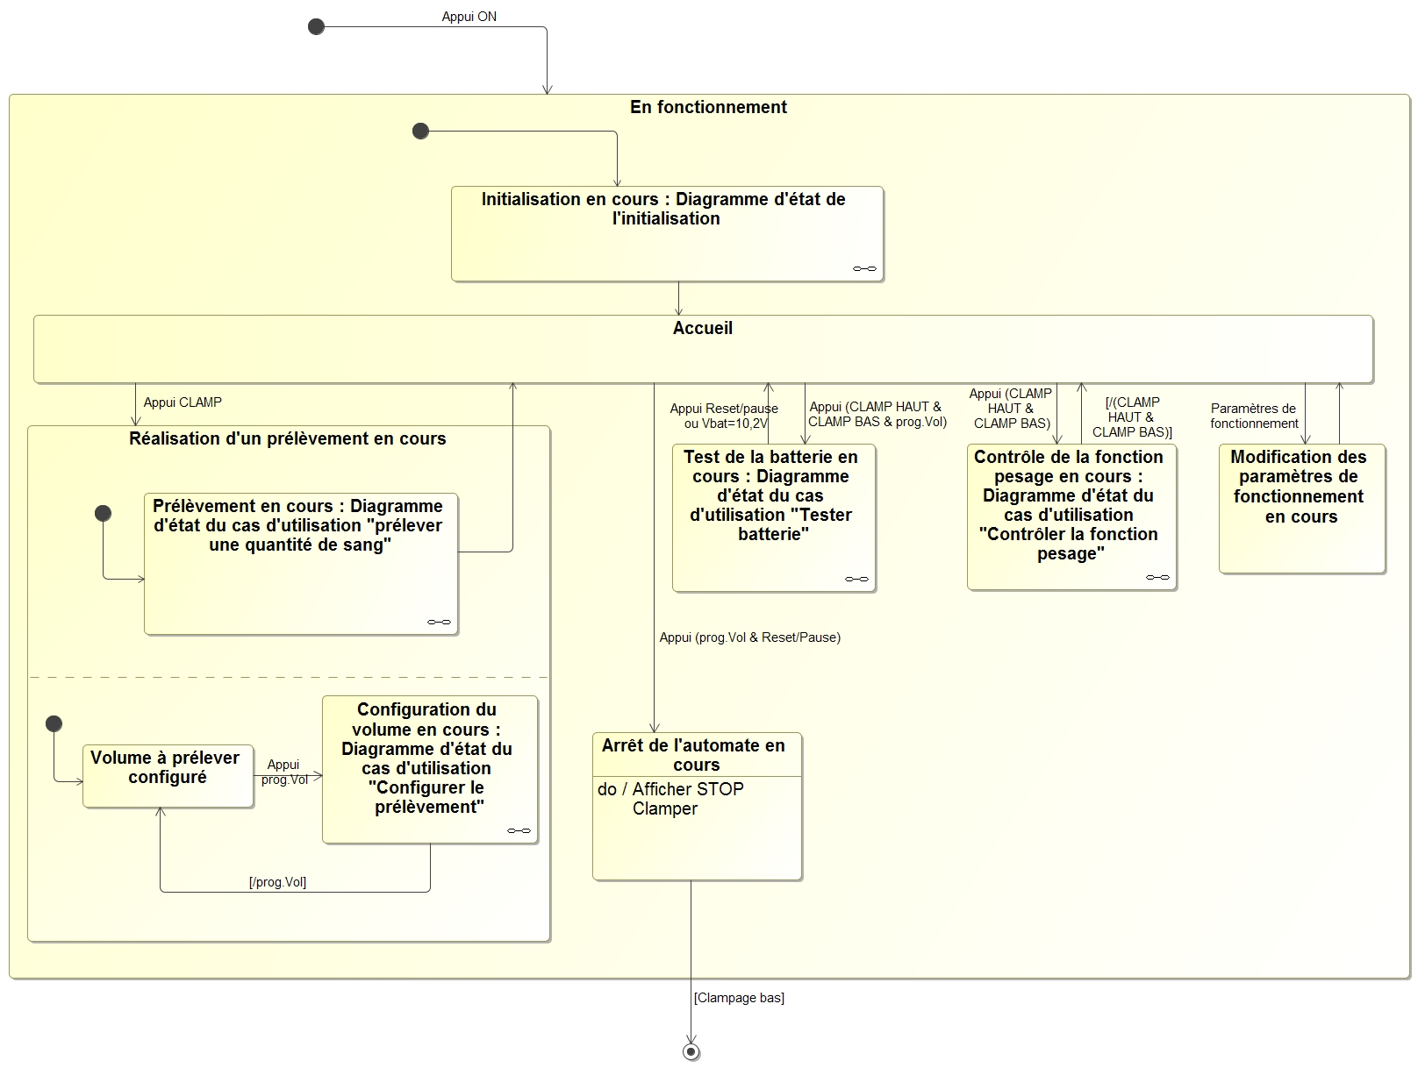
Processus de rétro-ingénierie
Diagramme d’état de l’automate de prélèvement

Slide 39
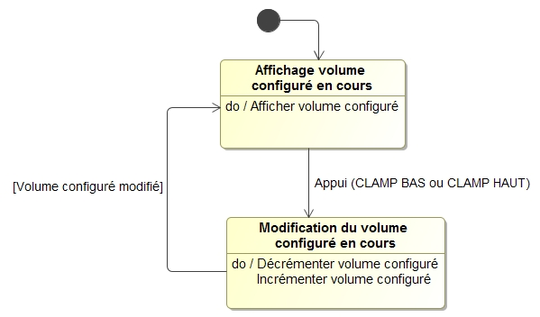
Processus de rétro-ingénierie
Diagramme d’état de l’état « Configuration de volume en cours »
J’en déduis le modèle comportemental partiel du système

Slide 40
Processus de rétro-ingénierie : Activité RI4.1 – DÉcrire les Échanges avec les sous-systÈmes
Objectif :
Décrire les interactions entre les différents sous-systèmes entre eux et avec l’environnement.
(vision boîte blanche)
Formalisation : un diagramme de séquence.
en cohérence avec les diagrammes de séquence « système »
On peut limiter cette étude à certains éléments en fonction des préoccupations et des objectifs visés
(contrôle commande, mécanique, …).
Qu'est-ce que j'en déduis ? Qu'est-ce que j'induis ? Qu'est-ce que je suppose ?

Slide 41
Processus de rétro-ingénierie

Slide 42
Processus de rétro-ingénierie
Première phase : référence aux cas d’utilisation
Interactions en phase de don du sang

Slide 43
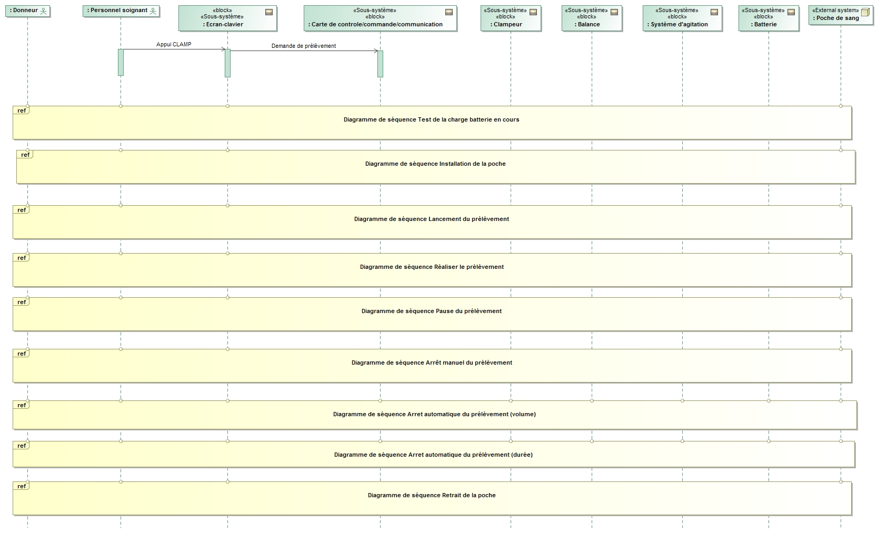
Processus de rétro-ingénierie
Interactions : « prélever une quantité de sang »
Deuxième phase : interactions d’un cas d’utilisation découpé en références

Slide 44
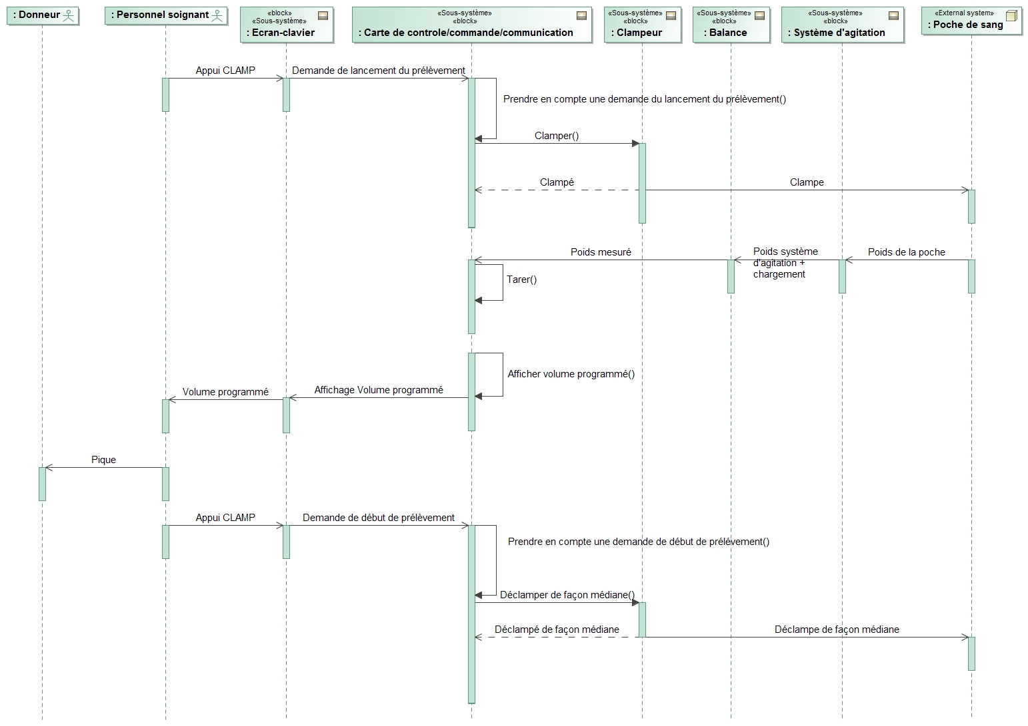
Processus de rétro-ingénierie
Interactions : « Lancement du prélèvement »
Troisième phase : interactions d’une référence
J’en déduis les opérations et les signaux reçus de chaque sous système

Slide 45
Processus de rétro-ingénierie : Activité RI4.2 – DÉcrire les États des sous-systÈmes
Activité réalisée en parallèle de l’étude des interactions entre sous systèmes.
Objectif :
Décrire des états des sous-systèmes/composants
vus comme un système indépendant.
(états et des conditions d’évolution associées)
Formalisation : diagramme d’état
Chaque état obtenu dans le diagramme d’état du système est lui-même décrit par un diagramme d’état plus élémentaire (STMD SysML).
Qu'est-ce que j'en déduis ? Qu'est-ce que j'induis ? Qu'est-ce que je suppose ?

Slide 46
Processus de rétro-ingénierie

Slide 47
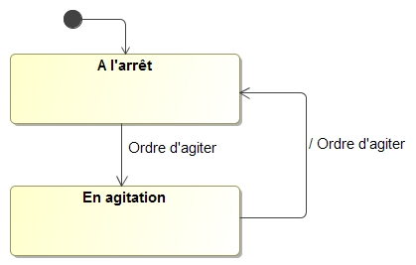
Processus de rétro-ingénierie
Diagramme d’état du système d’agitation
J’en déduis le modèle comportemental de chaque élément du système donc le modèle comportemental complet du système.

Slide 48
Processus de rétro-ingénierie : Activité RI5 – DÉCRIRE l’ARCHITECTURE logique
Les activités précédentes ont permis la mise en évidence des opérations et signaux reçus du système et de ses éléments, ainsi que l’architecture du système.
Objectif :
Allouer les opérations et signaux reçus aux différents éléments de l’architecture.
Formalisation : un (ou plusieurs) diagramme de définition de bloc (BDD SysML)
Qu'est-ce que j'en déduis ? Qu'est-ce que j'induis ? Qu'est-ce que je suppose ?

Slide 49
Processus de rétro-ingénierie
Savoir construire l’architecture logique

Slide 50
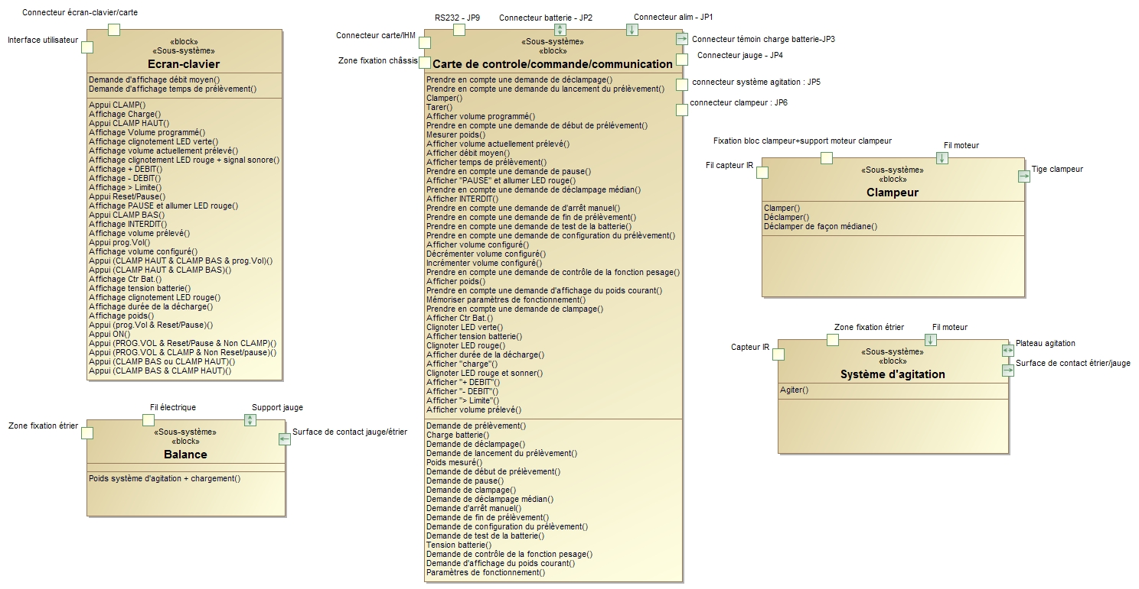
Processus de rétro-ingénierie
Architecture logique des composants de l’automate (écran-clavier, balance, carte de contrôle/commande/communication, clampeur et système d’agitation)

Slide 51
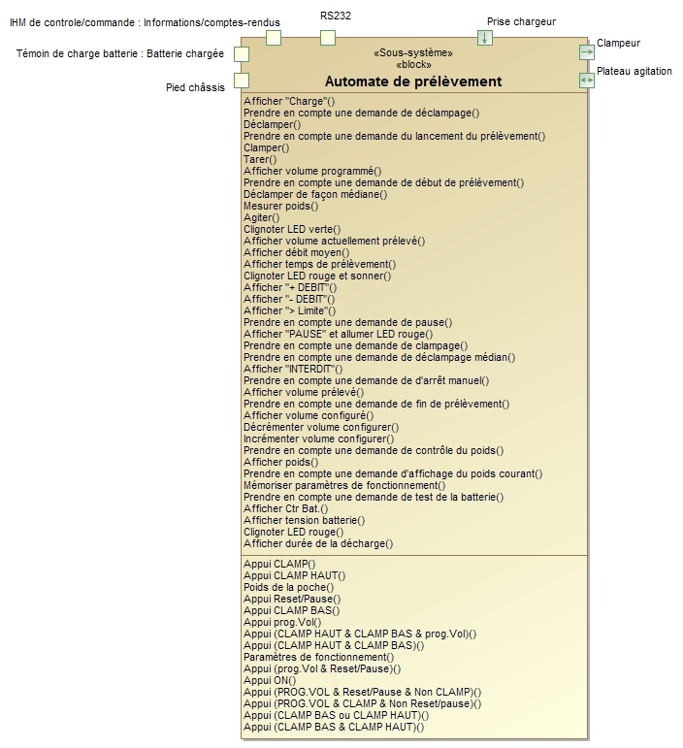
Processus de rétro-ingénierie
Les ports
Les opérations
Les signaux
Architecture logique de l’automate de prélèvement

Slide 52
Processus de rétro-ingénierie : Activité RI6 – DÉfinir les exigences systÈmEs
Objectif :
Définir les exigences satisfaites par le système.
Formalisation : un diagramme d’exigences (RD SysML) pour chacune des phases de vie.
on doit souvent avoir un peu d’imagination pour ce mettre à la place des concepteurs du système !
Qu'est-ce que j'en déduis ? Qu'est-ce que j'induis ? Qu'est-ce que je suppose ?

Slide 53
Processus de rétro-ingénierie : Activité RI6 – DÉfinir les exigences systÈmEs
Dépend très largement de la connaissance de l’origine du système
La documentation fournie par le constructeur est une aide précieuse.

Slide 54
Processus de rétro-ingénierie : Activité RI6 – DÉfinir les exigences systÈmEs
Chaque cas d’utilisation est associé à une exigence fonctionnelle.
«Quelles sont (étaient) les performances attendues ?»
→ Des exigences de performance
« Quelles sont les interfaces permettant les interactions ? » → Des exigences d’interface.
Les transitions du diagramme d’état du système :
→des exigences opérationnelles.
« Quelles sont (étaient) les contraintes de la partie prenante dans ce contexte ? » → Des exigences de contrainte
« Existe-il des modalités spécifiques de validation ? »
→ Des exigences de validation

Slide 55
Processus de rétro-ingénierie

Slide 56
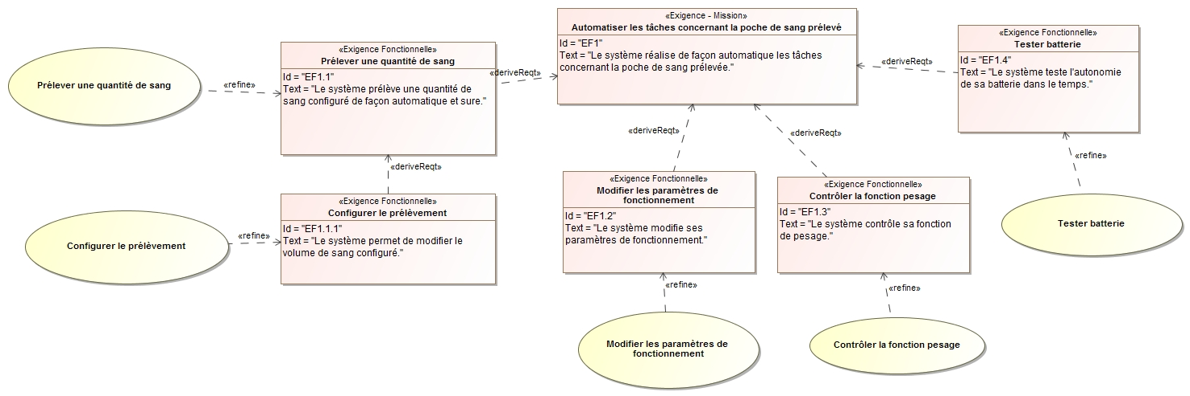
Processus de rétro-ingénierie
Exigences système
Exigences système : performance

Slide 57
Processus de rétro-ingénierie
Exigences système : performance et contrainte

Slide 58
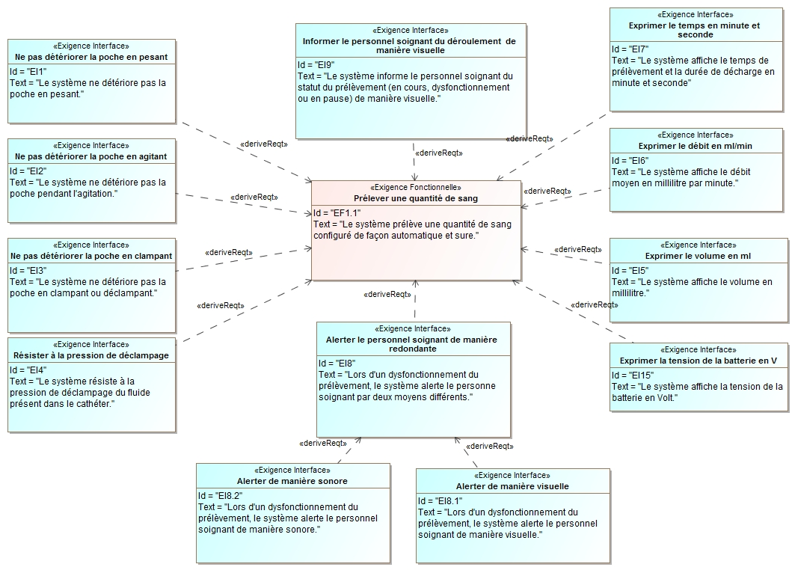
Processus de rétro-ingénierie
Exigences système interface

Slide 59
Processus de rétro-ingénierie : Activité RI7 – ASSOCIER les exigences systÈmEs
Etape qui consiste à montrer comment les exigences sont satisfaites par les opérations, systèmes, sous-systèmes et autres composants
( Allocation et vérification)
Formalisation :
Solution 1 : reprendre les diagrammes d’exigences pour les compléter en notant les liens de satisfaction.
(Cette méthode est très lourde dès que le nombre d’exigence est important)
Solution 2 : utiliser une matrice de traçabilité pour mettre en place ces liens de satisfaction.

Slide 60
Processus de rétro-ingénierie

Slide 61
Processus de rétro-ingénierie
Matrice partielle : éléments du système/exigences

Slide 62
Processus de rétro-ingénierie
Toutes les exigences système doivent être satisfaites !
Fin du processus de rétro-ingénierie
Conclusion :
L’ensemble des diagrammes SysML représente le modèle du système considéré.
Ce modèle peut être complet ou partiel en fonction des exploitations pédagogiques voulues.

Slide 63
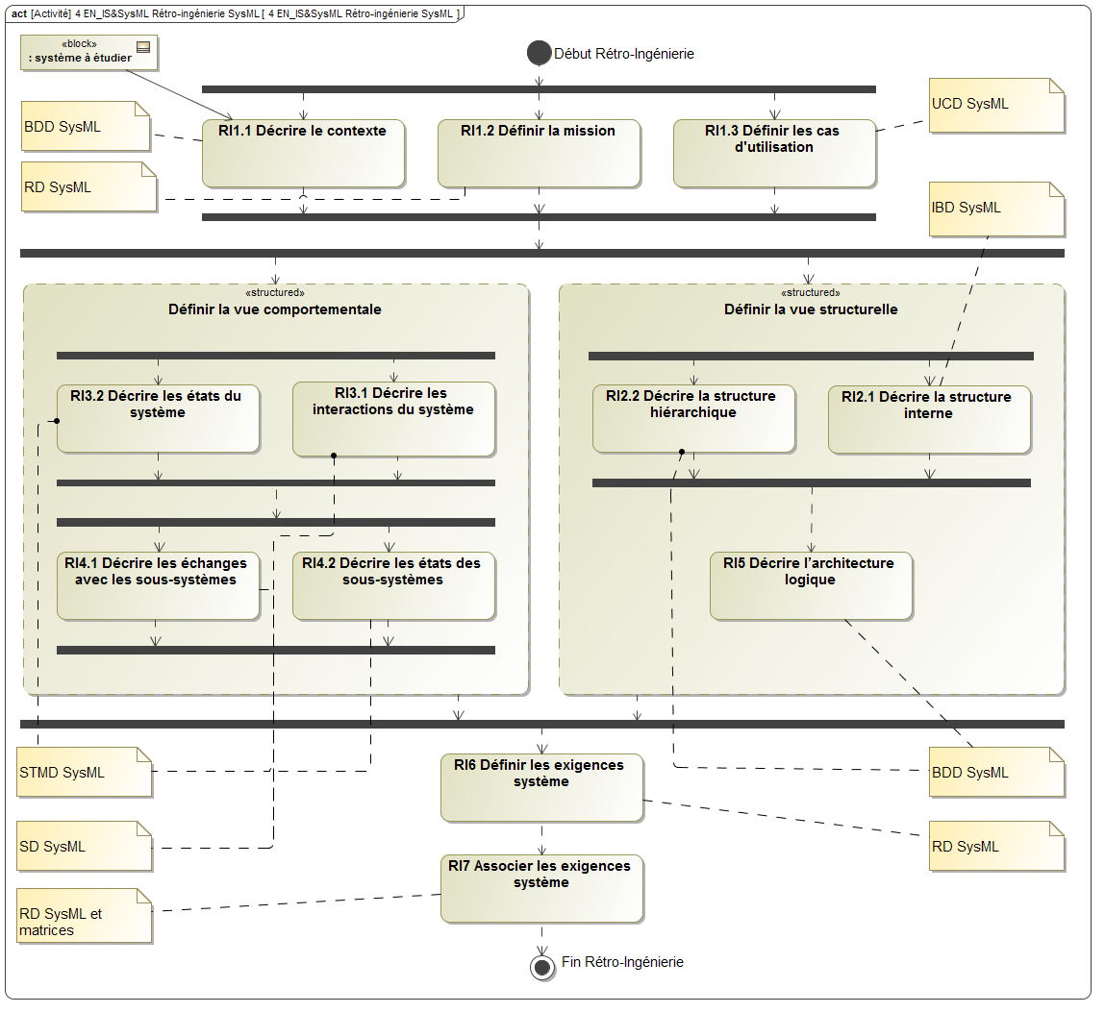
Processus de rétro-ingénierie : SYNTHESE
Diagrammes SysML manipulés

Slide 64
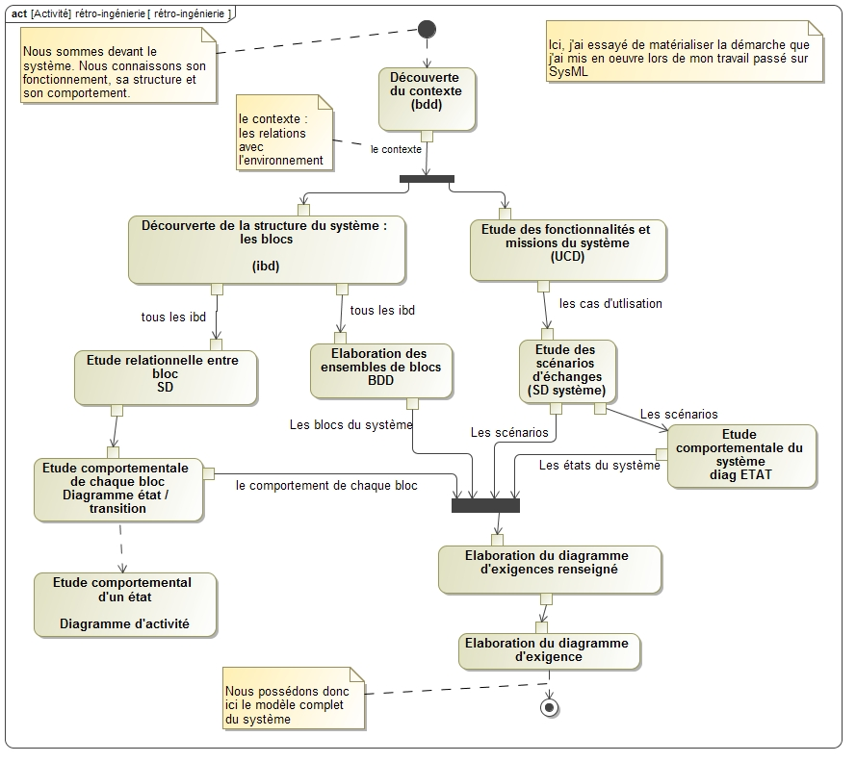
Processus de rétro-ingénierie : autre démarche possible

Slide 65
Processus de rétro-ingénierie
Merci de votre attention ….

